Slide 1








Slide 2

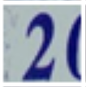
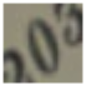
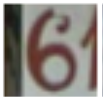


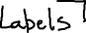




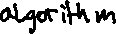

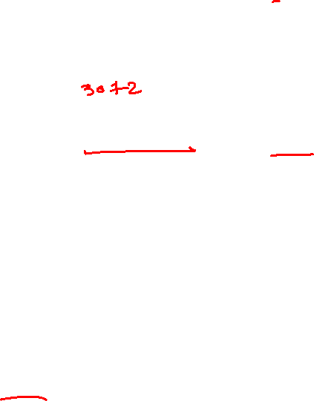
В предыдущих сериях
Notes:
Нарисовать 3072 = 3 * 32 * 32

Slide 3
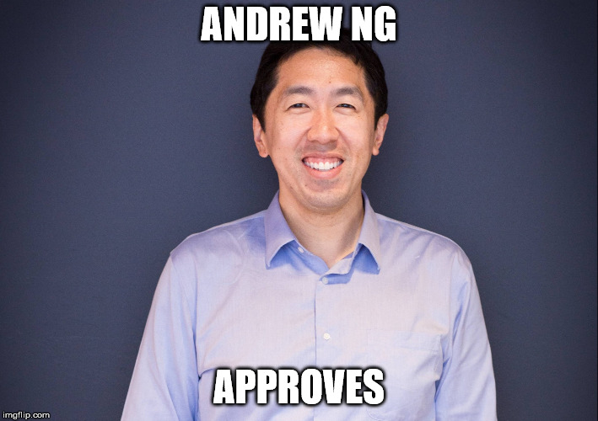






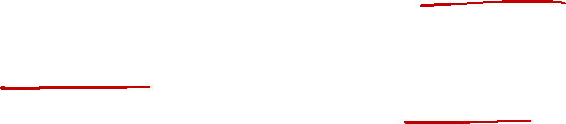
Machine Learning Flow
Ошибка на train
большая
Более мощную модель
Больше ресурсов для тренировки
Другой подход
Кстати вот он про это подробнее:
Nuts and Bolts of Applying
Deep Learning
маленькая
большая
Больше данных
Больше регуляризации
Другой подход
Ошибка на val
маленькая
Ошибка на test
Отличаются train и test
Больше данных, таких как test
большая
маленькая

Slide 4
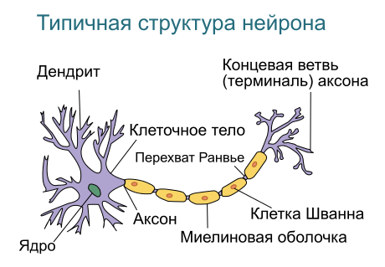
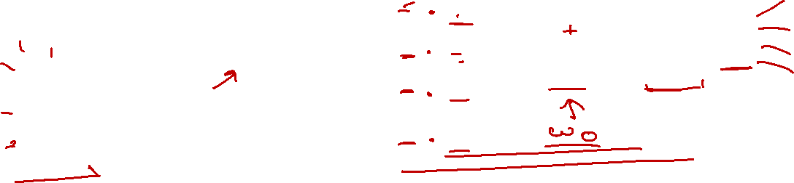
Нейронная сеть Neural network
Wikipedia

Slide 5

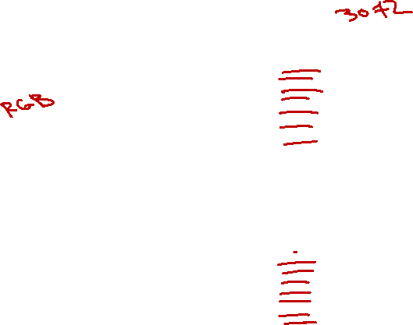
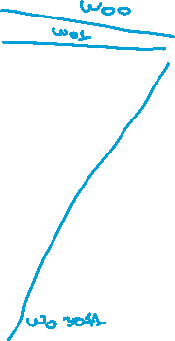
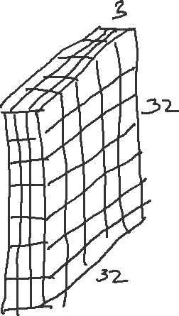
$$Σ$$

Slide 6
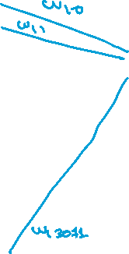

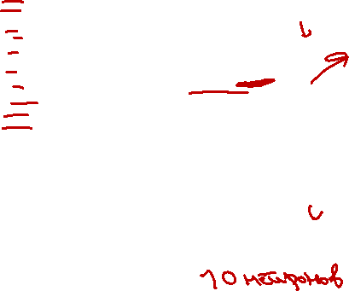


$$Σ$$
$$Σ$$
$$Σ$$

Slide 7

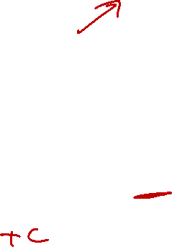
$$Σ$$
$$Σ$$
$$Σ$$

Slide 8

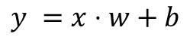



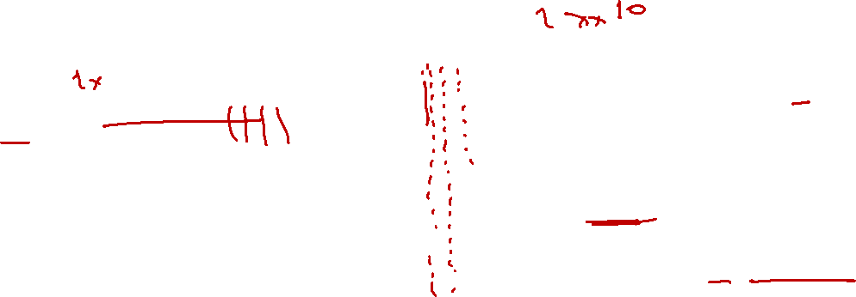

Линейный классификатор Linear classifier
$$y =x⋅w+b$$

Slide 9

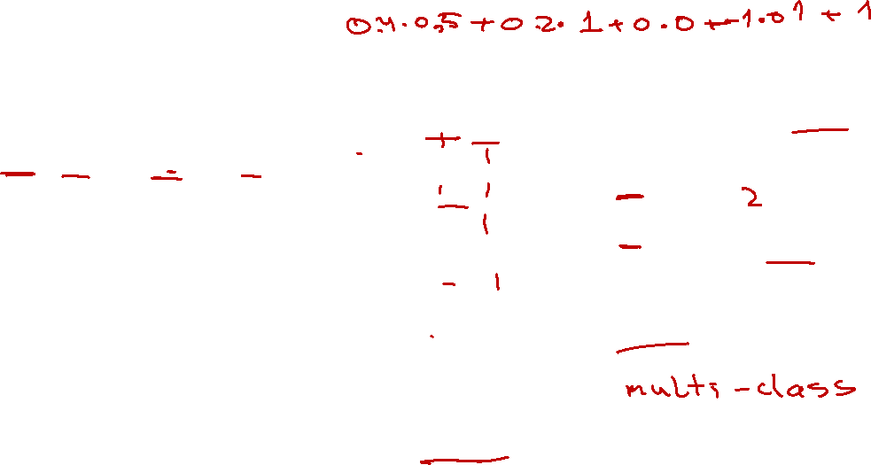

Линейный классификатор Linear classifier

Slide 10
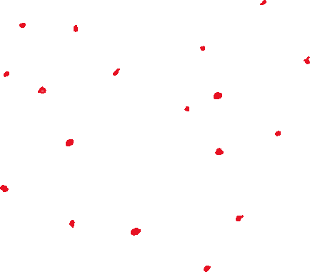
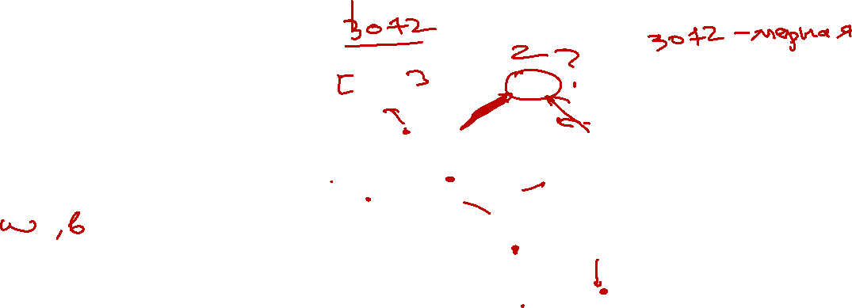
Разделяющие плоскости

Slide 11
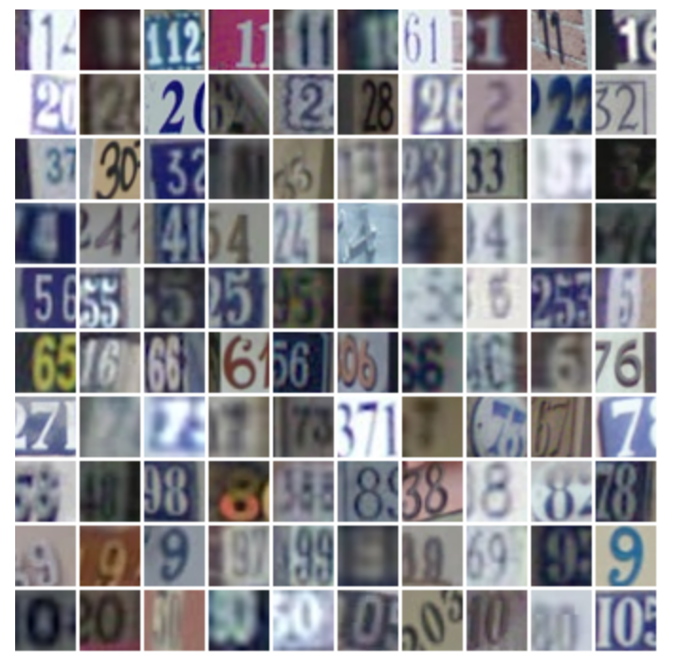
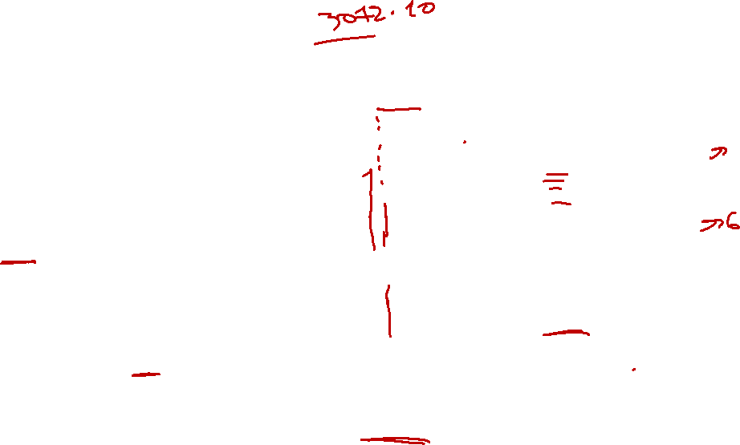
Найти лучшие w и b
Notes:
Найти веса, которые при X в датасете максимизируют выход, соответсвующий нужному числу

Slide 12
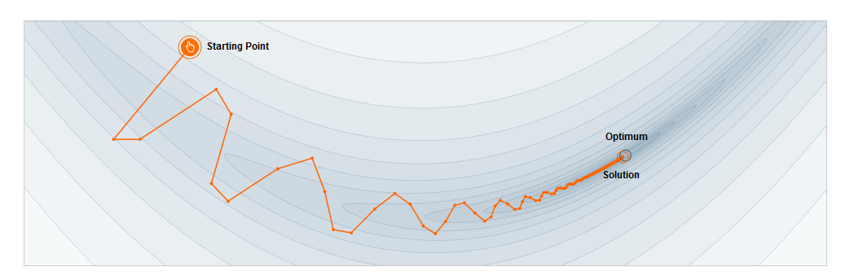
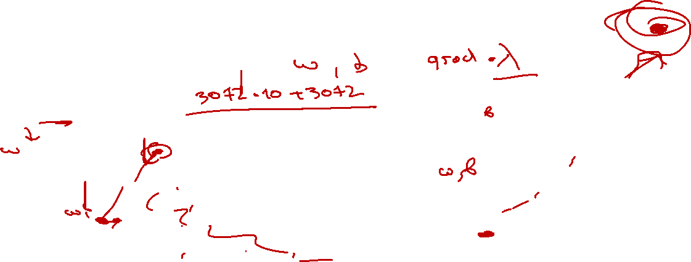
Градиентный спуск Gradient descent
distll.pub

Slide 13
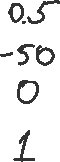
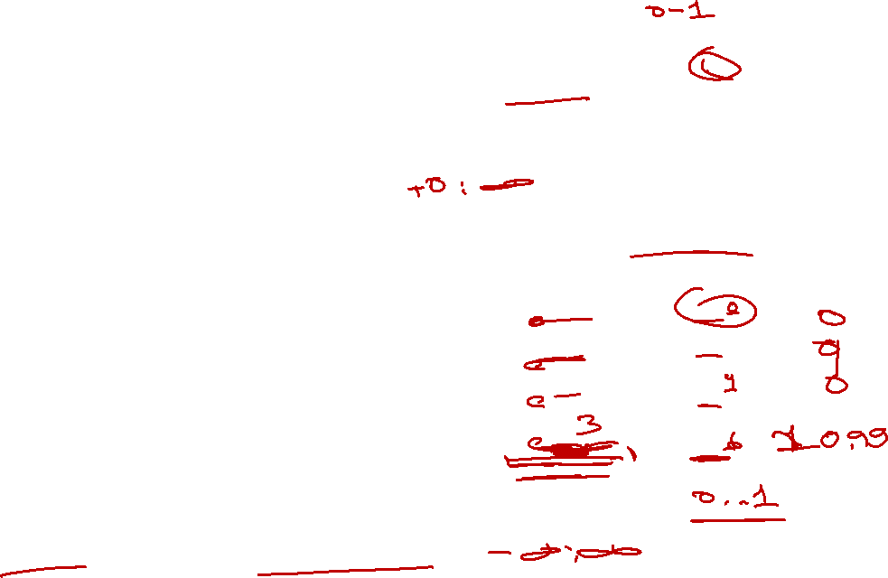
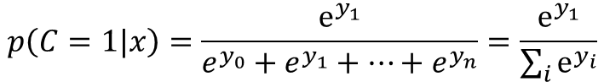
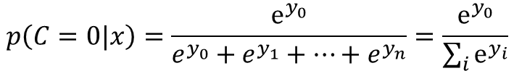
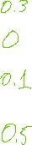
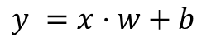
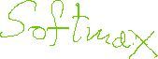
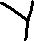

Softmax
$$p\left(C=0|x\right)=\frac{ⅇ^{y_{0}}}{e^{y_{0}}+e^{y_{1}}+⋯+e^{y_{n}}}=\frac{ⅇ^{y_{0}}}{\sum_{i}{ⅇ^{y_{i}}}}$$
$$p\left(C=1|x\right)=\frac{ⅇ^{y_{1}}}{e^{y_{0}}+e^{y_{1}}+⋯+e^{y_{n}}}=\frac{ⅇ^{y_{1}}}{\sum_{i}{ⅇ^{y_{i}}}}$$
$$y =x⋅w+b$$
Notes:
Pred = wx+b
Условия:
P от 0 до 1
Чем больше значение, тем ближе p к 1, и наоборот
Дифференцируемое

Slide 14
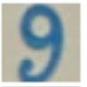
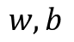
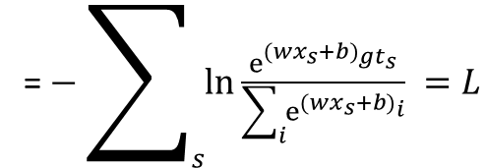
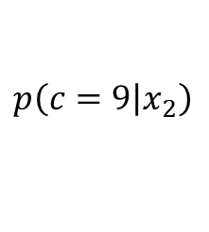

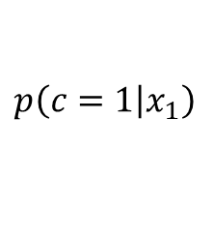
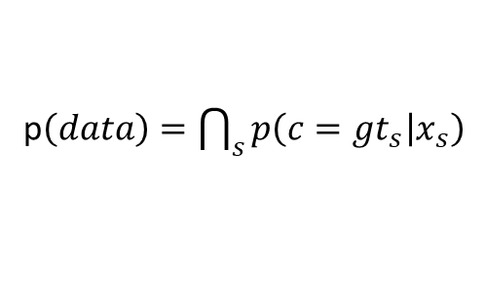

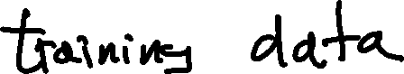
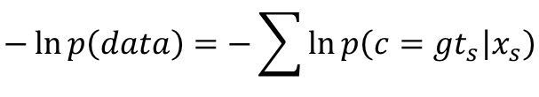
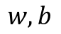

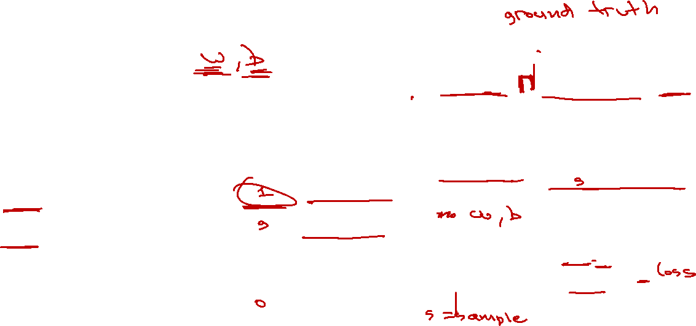
Принцип максимального правдоподобия Maximum likelihood
p$\left(data\right)=\bigcap_{s}{p\left(c=\left.{gt}_{s}\right|x_{s}\right)}$
$$w,b$$
Negative Log-likelihood:
$$−\ln{p\left(data\right)}=−\sum{\ln{p\left(c=\left.{gt}_{s}\right|x_{s}\right)}}$$
$$w,b$$
$$p\left(c=\left.1\right|x_{1}\right)$$
$$p\left(c=\left.9\right|x_{2}\right)$$
Cross-Entropy loss
= $−\sum_{s}{\ln{\frac{ⅇ^{{(wx_{s}+b)}_{{gt}_{s}}}}{\sum_{i}{ⅇ^{{(wx_{s}+b)}_{i}}}} }=L}$

Slide 15
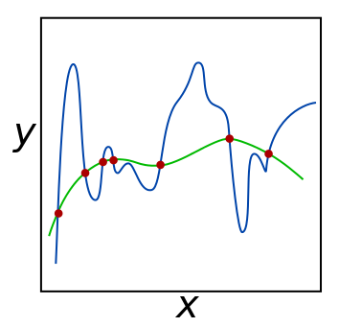
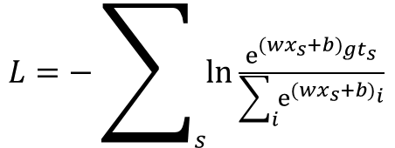
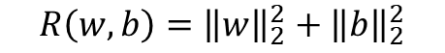
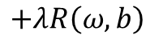
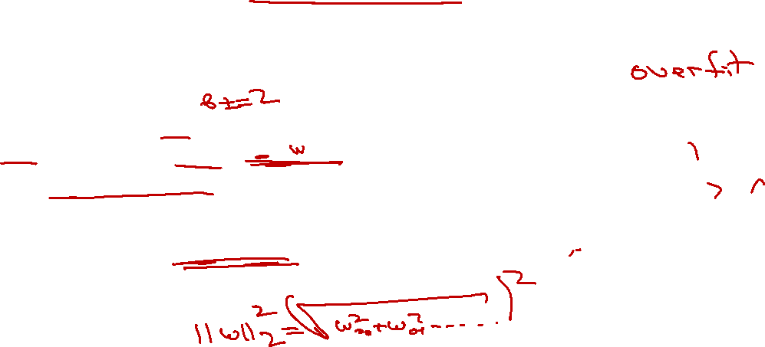
Регуляризация Regularization
$L=−\sum_{s}{\ln{\frac{ⅇ^{{(wx_{s}+b)}_{{gt}_{s}}}}{\sum_{i}{ⅇ^{{(wx_{s}+b)}_{i}}}} }}$
$$+λR\left(ω,b\right)$$
$$R\left(w,b\right)={\left\|w\right\|}_{2}^{2}+{\left\|b\right\|}_{2}^{2}$$
Wikipedia
Notes:
У cross-entropy loss решение не единственное
Regularization – additional constrain to stabilize training

Slide 16
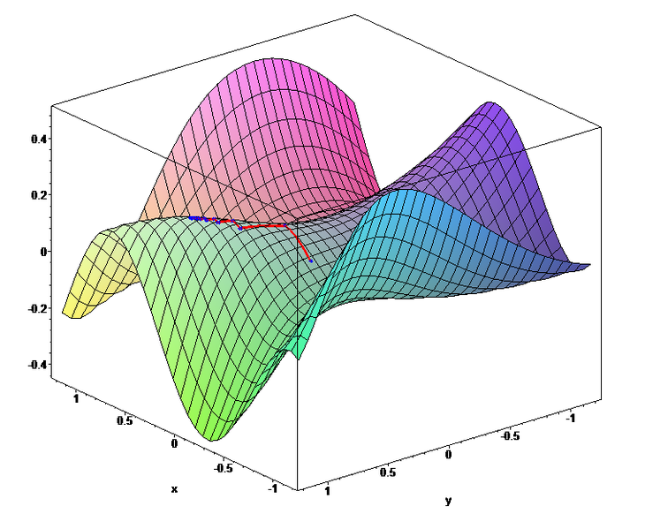
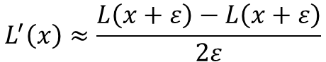






Gradient descent Градиентный спуск
$$\vec{w}=\vec{w}−η\vec{∇_{w}}L$$
$$\vec{b}=\vec{b}−η{\vec{∇}}_{b}L$$
$$L^{′}\left(x\right)≈\frac{L\left(x+ε\right)−L\left(x+ε\right)}{2ε}$$
Wikipedia

Slide 17








Gradient descent Градиентный спуск
$$\vec{w}=\vec{w}−η\vec{∇_{w}}L$$
$$\vec{b}=\vec{b}−η{\vec{∇}}_{b}L$$
$$−\sum_{s}{\ln{\frac{ⅇ^{{(wx_{s}+b)}_{{gt}_{s}}}}{\sum_{i}{ⅇ^{{(wx_{s}+b)}_{i}}}} }}$$
$$+λ({\left\|w\right\|}_{2}^{2}+{\left\|b\right\|}_{2}^{2})$$
Wikipedia

Slide 18


Помощь в выводе
Link
http://cs231n.github.io/linear-classify/
http://cs231n.github.io/optimization-1/

Slide 19


Slide 20





Стохастический градиентный спуск Stochastic Gradient Descent (SGD)
$$L=−\sum_{j}{\ln{p\left(c=\left.y_{j}\right|x_{j}\right)}}$$
$$\vec{w}=\vec{w}−η\vec{∇_{w}}L$$
$$\vec{b}=\vec{b}−η{\vec{∇}}_{b}L$$
Notes:
Будущее – мы будем строить все более сложные модели, которые оптимизируюся с помощью градиентного спуска

Slide 21



Стохастический градиентный спуск Stochastic Gradient Descent (SGD)
$$L=−\sum_{j}{\ln{p\left(c=\left.y_{j}\right|x_{j}\right)}}$$
$$\vec{w}=\vec{w}−η\vec{∇_{w}}L$$
Notes:
Объединить bias и weight в одну матрицу

Slide 22


Slide 23


Так вот, нейронные сети

Slide 24






Wikipedia
Notes:
были найдены другие варианты для функции нелинейности
Размеры слоев уже могут быть разными

Slide 25











Тренировка
$$L=−\sum_{j}{\ln{p\left(c=\left.y_{j}\right|x_{j}\right)}}+λR\left(ω\right)$$
$$\vec{w^{1}}=\vec{w^{1}}−η\vec{∇_{w^{1}}}L$$
$$\vec{w^{2}}=\vec{w^{2}}−η\vec{∇_{w^{2}}}L$$
$$\vec{w^{3}}=\vec{w^{3}}−η\vec{∇_{w^{3}}}L$$
Как посчитать $\vec{∇_{w}}L?$
Notes:
На практике, нужно вычислять градиент и через 100 слоев, и больше

Slide 26












Граф вычислений Computational graph
$$L=−\sum_{j}{\ln{p\left(c=\left.y_{j}\right|x_{j}\right)}}+λR\left(ω\right)$$
$$L$$
Notes:
Все ноды в этом графе - дифференцируемы

Slide 27











Тренируемся на кошках
$$f\left(g\left(x\right)\right)$$
$$\frac{ⅆf}{dx}=\frac{ⅆf}{ⅆg}\frac{ⅆg}{dx}$$
$$f\left(x,w\right)=1+ⅇ^{w_{1}x+w_{0}}$$
$$x$$
$$w_{1}$$
$$1$$
$$w_{0}$$

Slide 28

Тренируемся на кошках
$$f\left(g\left(x\right)\right)$$
$$\frac{ⅆf}{dx}=\frac{ⅆf}{ⅆg}\frac{ⅆg}{dx}$$
$$f\left(x,w\right)=1+ⅇ^{w_{1}x+w_{0}}$$
$$x$$
$$w_{1}$$
$$1$$
$$w_{0}$$

Slide 29


Тренируемся на кошках
$$f\left(g\left(x\right)\right)$$
$$\frac{ⅆf}{dx}=\frac{ⅆf}{ⅆg}\frac{ⅆg}{dx}$$
$$f\left(x,w\right)=1+ⅇ^{w_{1}x+w_{0}}$$
$$x$$
$$w_{1}$$
$$1$$
$$w_{0}$$

Slide 30


Тренируемся на кошках
$$f\left(g\left(x\right)\right)$$
$$\frac{ⅆf}{dx}=\frac{ⅆf}{ⅆg}\frac{ⅆg}{dx}$$
$$f\left(x,w\right)=1+ⅇ^{w_{1}x+w_{0}}$$
$$x$$
$$w_{1}$$
$$1$$
$$w_{0}$$

Slide 31


Тренируемся на кошках
$$f\left(g\left(x\right)\right)$$
$$\frac{ⅆf}{dx}=\frac{ⅆf}{ⅆg}\frac{ⅆg}{dx}$$
$$f\left(x,w\right)=1+ⅇ^{w_{1}x+w_{0}}$$
$$x$$
$$w_{1}$$
$$1$$
$$w_{0}$$

Slide 32

Тренируемся на кошках
$$f\left(g\left(x\right)\right)$$
$$\frac{ⅆf}{dx}=\frac{ⅆf}{ⅆg}\frac{ⅆg}{dx}$$
$$f\left(x,w\right)=1+ⅇ^{w_{1}x+w_{0}}$$
$$x$$
$$w_{1}$$
$$1$$
$$w_{0}$$

Slide 33

Обратное распространение ошибки Backpropagation
$$f\left(g\left(x\right)\right)$$
$$\frac{ⅆf}{dx}=\frac{ⅆf}{ⅆg}\frac{ⅆg}{dx}$$
$$f\left(x,w\right)=1+ⅇ^{w_{1}x+w_{0}}$$
$$x$$
$$w_{1}$$
$$1$$
$$w_{0}$$

Slide 34







Общая схема вычисления градиента

Slide 35



В коде

Slide 36






Уточнения
$$w_{1}$$
Notes:
Сказать, что делать если в max пришли ровно одинаковые значения

Slide 37


Slide 38


Все еще ничего не понятно!!!!
https://www.youtube.com/watch?v=Ilg3gGewQ5U
http://cs231n.github.io/optimization-2/

